Slide 1
Sprendžiant kai kuriuos iššūkius
5 modulis

Slide 2
5 MODULIO TURINYS
COVID19 POVEIKIS IR ATEITIES TURIZMAS
1
2
POPKULTŪROS TURIZMO REGENERACIJA IR TVARUMAS
3
POPKULTŪROS PERTEKLINIS TURIZMAS - BIEBERIO EFEKTAS, „FROZEN“ EFEKTAS IR DAR DAUGIAU
EKOLOGINIS TURIZMAS
4
VIRTUALAUS TURIZMO PATIRTIES KOMERCIALIZAVIMAS
5
Šį projektą finansavo Europos Komisija. Šis leidinys atspindi tik autoriaus (-ių) požiūrį, o Komisija negali būti laikoma atsakinga už bet kokį jame pateiktos informacijos panaudojimą.

Slide 3
1 SKYRIUS
COVID 19 IR TURIZMAS
Šiame skyriuje nagrinėjame galimą COVID19 poveikį ateities turizmui ir šiandienos iššūkius turizmo kraštovaizdžiui apskritai.

Slide 4
Turizmo pramonę nualino COVID19
Pastaraisiais metais turizmo pramonės kraštovaizdis smarkiai pasikeitė, o sektorius trokšta grįžti į „normalius“ laikus po pandemijos. Tačiau ekspertai mano, kad tokio kelionių lygio, koks buvo 2019 m., sulauksime galbūt tik 2029 m. Šis didysis turizmo „perkrovimas“ suteikia verslui laiko permąstyti, tapti tvariam ir ieškoti naujų būdų, kaip reklamuoti ir populiarinti turizmo vietoves ir poilsį.

Slide 5
Popkultūrinis turizmas siūlo išeitį, tačiau jis susijęs su savais iššūkiais..
Dėl savo pobūdžio popkultūros turizmas gali kelti savų iššūkių.
Dėl popkultūros vietovės per naktį gali tapti karštaisiais turizmo taškais, o dėl staiga padidėjusio matomumo dažnai kyla per didelis turizmas ir atvyksta turistų, kuriems vietovės, turizmo suinteresuotosios šalys ir įmonės paprasčiausiai nėra pasirengusios.
Be to, popkultūros turizmą gali būti labai sunku planuoti ir prognozuoti, nes sunku nuspėti, kas patrauks žmonių dėmesį. Be to, reklamuojant verslą popkultūros tema gali kilti teisinių problemų, pavyzdžiui, susijusių su autorių teisėmis. Taigi, kas leidžiama ir kas neleidžiama? Autorių teisės ir prekių ženklas? Kur kreiptis patarimo?
Pabandysime atsakyti į kai kuriuos iš šių klausimų toliau šiame modulyje..

Slide 6
“
Dar per anksti kalbėti apie ilgalaikes krizės pasekmes turizmui, tačiau akivaizdu, kad kuo ilgiau tęsis krizė, tuo sunkiau bus atkurti turizmo ekonomiką. Dėl to sektorius susiduria su iššūkiais, tačiau kartu atsiranda galimybių skatinti inovacijas, kurti naujus verslo modelius, tyrinėti naujas nišas ir (arba) rinkas ir atverti naujas kryptis.
“
- EBPO politikos atsakas į koronavirusą (Covid-19)

Slide 7
Potencialūs padariniai turizmo pramonei po Covid-19
Dėl didesnio dėmesio tvarumui gali vyrauti vidaus ir trumpų nuotolių kelionės. Turizmo vartojimo mažėjimas dėl tebesitęsiančio netikrumo.
Ilgesnė viešnagė, o ne daug trumpų kelionių
Regioninės, pakrančių ir kaimo vietovės, o ne miestų vietovės
Sauga ir higiena - pagrindiniai veiksniai renkantis kelionės vietas
Turizmo paslaugų ir produktų skaitmeninimo didinimas
VIEŠNAGĖS TRUKMĖ
VIETA
SAUGUMAS
SKAITMENIZACIJA

Slide 8
Kad patenkintume būsimų turistų poreikius, turime...
Dėmesys gamtinėms teritorijoms
Atviros ir mažiau žmonių lankomos vietos
Skaitmeninių ir virtualių sprendimų diegimas
Užtikrinimas, kad mūsų kelionės tikslai būtų saugūs, švarūs ir tvarūs

Slide 9
Po Covid turizmas bus orientuotas į tai, kad nereikia sekti paskui minią ir laikytis pramintų takų.
Popkultūros turizmas gali būti pagrindinė varomoji jėga...
Šiaurės Airijoje esantis Ballintoy uostas yra viena iš daugybės turistinių vietų, kurias dabar lanko lankytojai ir serialo gerbėjai..

Slide 10
Jungtinių Tautų pasaulio turizmo organizacija (UNWTO) paskelbė gaires, kaip vėl atverti turizmą „saugiai, sklandžiai ir atsakingai“.
Gairėmis siekiama mažinti ekonominį poveikį, rengti saugos protokolus ir koordinuoti atsakomuosius veiksmus bei skatinti inovacijas... ypač svarbūs 6 ir 7 prioritetai.

Slide 11
UNWTO 6 prioritetas:
Pridėtinės vertės darbo vietų kūrimas pasitelkiant naujas technologijas
UNWTO 7 prioritetas:
Inovacijos ir tvarumas - nauja norma
UNWTO-Global-Guidelines-to-Restart-Tourism.pdf

Slide 12
Apibendrinimas – COVID-19 IR TURIZMAS
Pasaulis po Covid yra ir bus labai skirtingas, todėl mums reikės kūrybiško ir kritiško mąstymo, kad galėtume prisitaikyti prie naujo pasaulio. Turizmas turi visas galimybes būti teigiama jėga, kuri žengia į priekį.
Svarbu, kad pamatytumėte ir suprastumėte jūsų bendruomenėje egzistuojančias atsinaujinančio, tvaraus ir popkultūros turizmo galimybes.
Kuo geriau suprasime savo turizmo išteklius - kultūrą, gamtą, istoriją ar bendruomenę, tuo daugiau galimybių turėsime kurti inovatyvius ir įvairius produktus.
Turizmo produktai, kurie yra giliai įsišakniję vietos bendruomenėje, gali pasiūlyti unikalių patirčių, kurių turistai visada ieško, taip pat sustiprinti vietos gyventojų prisirišimą prie vietos ir pasididžiavimą ja.

Slide 13
2 SKYRIUS
POPKULTŪROS TURIZMO REGENERACIJA IR TVARUMAS
Šiame skyriuje nagrinėsime atkuriamąjį ir tvarųjį turizmą ir jų principų taikymo popkultūros turizmui būdus

Slide 14
Kas yra atkuriamasis turizmas?
„Atkuriamasis turizmas nėra nukreiptas prieš augimą; jis tiesiog reikalauja, kad augintume tai, kas mums svarbiausia, tokiu būdu, kuris būtų naudingas visai sistemai ir niekada nebūtų daromas kitų sąskaita.“ (Anna Pollock, 2019). Popkultūros turizmas
Notes:
https://thetourismcolab.com.au/change/23-actions-for-regenerative-tourism/
https://www.earth-changers.com/blog/2020/9/22/regenerative-tourism-what-is-it-and-what-is-it-not
https://www.traveltotomorrow.be/future-vision/

Slide 15
Kaip veikia atkuriamasis turizmas?
Reikia kurti vertę, o ne apimtis, ir rasti pusiausvyrą tarp pasiūlos ir paklausos poreikių.
Atkuriamasis turizmas naudingas ir lankytojams, ir vietovėms. Jame nagrinėjama, kaip turizmas gali prisidėti prie vietovės kūrimo.
Notes:
https://thetourismcolab.com.au/change/23-actions-for-regenerative-tourism/
https://www.earth-changers.com/blog/2020/9/22/regenerative-tourism-what-is-it-and-what-is-it-not
https://www.traveltotomorrow.be/future-vision/

Slide 16
„Visit Flanders“ ir Flandrijos vyriausybė savo turizmo politikoje pagrindinį dėmesį skyrė atkuriamajam turizmui.
www.traveltotomorrow.be

Slide 17
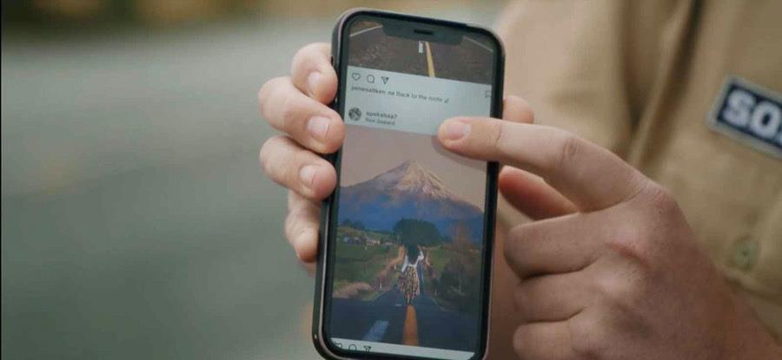
Naujojoje Zelandijoje pradėta kampanija, kuria siekiama, kad žmonės nebesidalytų tomis pačiomis senomis nuotraukomis, nufotografuotomis turistų lankomose vietose. Naujosios Zelandijos turizmo pramonė dabar ragina žmones nustoti „keliauti veikiant socialinei įtakai“ ir kitos kelionės metu galvoti nestandartiškai!
Notes:
New Zealand Urges Visitors To Stop 'Traveling Under The Social Influence' | Celeb Baby Laundry

Slide 18
Atsinaujinantis ir tvarus popkultūros turizmas
Atkuriamasis turizmas kuriamas taip, kad būtų kuriamas kapitalas ir „grąžinamas“ žemei ir žmonėms. Įdomu jį nagrinėti kartu su popkultūriniu turizmu, kuris kartais gali lemti vietovės išnaudojimą, pavyzdžiui, dėl pernelyg didelio turizmo... Taigi, panagrinėkime regeneracinį turizmą šiek tiek plačiau ir pažvelkime, kaip jis galėtų atrodyti kartu su popkultūriniu turizmu...

Slide 19
Regeneracinis ir popkultūrinis turizmas gali atgaivinti nežinomas vietovės dalis, tačiau tam reikia daugiau dėmesio skirti nepažįstamoms vietovėms.
BET! Neseniai Barselonoje atliktas tyrimas parodė, kad filmai toli gražu neprisideda prie turistų srautų paskirstymo po visą miestą, o iš tikrųjų sukoncentruoja lankytojus pagrindinėse miesto lankytinose vietose!!

Slide 20
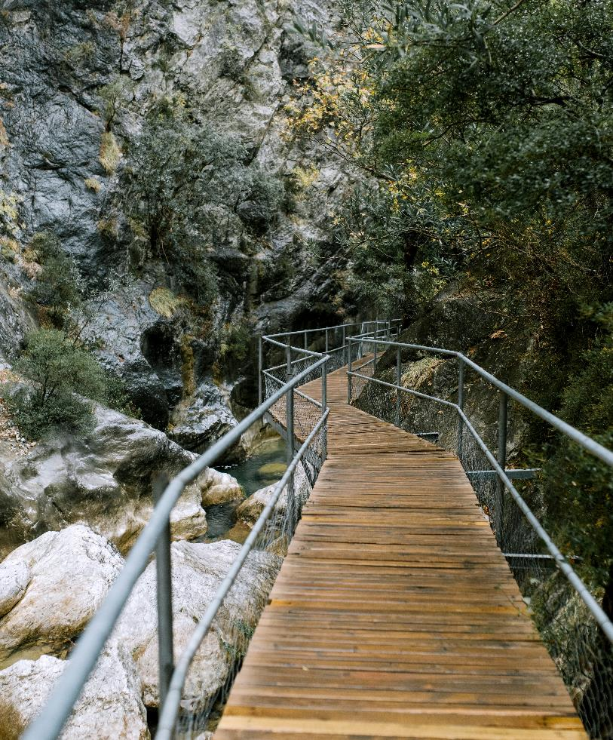
Žingsniai, kaip įtraukti regeneraciją į savo popkultūros turizmo verslą ar pasiūlymą
1
Skirkite laiko pagalvoti, ką jūsų įmonė gali padaryti aplinkosaugos labui. Tai reiškia, kad reikia saugoti jus supančius gamtos išteklius, taip pat imtis veiksmų, kad sumažintumėte atliekų kiekį, perdirbtumėte atliekas ir atsižvelgtumėte į aplinkosaugos veiksnius pirkdami prekes ir planuodami turizmo patirtį.

Slide 21
Žingsniai, kaip įtraukti regeneraciją į savo popkultūros turizmo verslą ar pasiūlymą
Sužinokite, kaip galite prisidėti prie ekosistemų apsaugos ir atkūrimo bei sumažinti savo įmonės anglies dioksido pėdsaką
2

Slide 22
Žingsniai, kaip įtraukti regeneraciją į savo popkultūros turizmo verslą ar pasiūlymą
Nustatykite, kokios yra jūsų verslo vertybės ir tikslas. Aiškios misijos privalumai yra tai, kad dėl to dažnai atsiranda daugiau įsitraukusių klientų.
3

Slide 23
Žingsniai, kaip įtraukti regeneraciją į savo popkultūros turizmo verslą ar pasiūlymą
Pasisemkite įkvėpimo iš savo bendruomenės ir naudokite pasakojimą savo naudai - pasakokite autentiškas istorijas, kad užmegztumėte ryšį su klientais.
4

Slide 24
Žingsniai, kaip įtraukti regeneraciją į savo popkultūros turizmo verslą ar pasiūlymą
5
Būkite kūrybingi ir nebijokite mąstyti kitaip. Ieškokite naujų sprendimų ir įtraukite jus supančią bendruomenę. Turizmas persidengia su įvairiais sektoriais (pvz., popkultūra, kaip jau sužinojome!), todėl ištirkite šiuos persidengimus ir sužinokite, kaip galite juos išnaudoti savo naudai.

Slide 25
Atsinaujinantis ir tvarus popkultūros turizmas - pagrindiniai principai...
UNWTO ir EBPO, atnaujindamos turizmą po Covid-19, pabrėžė tvaraus turizmo svarbą.
Didesnis dėmesys vietos/regionų bei bendruomenių/gyventojų poreikiams ir norams.
Atsinaujinantis, tvarus ir populiariosios kultūros turizmas turi atsirasti bendradarbiaujant viešosioms institucijoms, privačiam sektoriui ir priimančioms bendruomenėms.
Svarbiausia rasti geresnę pusiausvyrą tarp turizmo pramonės ir priimančiųjų bendruomenių.

Slide 26
3 SKYRIUS
PERTEKLINIS TURIZMAS - BIEBERIO EFEKTAS, „FROZEN“ EFEKTAS IR DAR DAUGIAU
In this section we will explore the emphasised the need for regenerative tourism and new innovations in the sector.

Slide 27
Kas yra perteklinis turizmas?
Kai tam tikros vietos pritraukia pernelyg daug turistų, tai gali sukelti nepageidaujamų padarinių...
Be tinkamo valdymo ar priežiūros pernelyg didelis turistų skaičius gali kelti įtampą infrastruktūrai, gamtai ir gyventojams (bendruomenėms).
Tačiau žodžių junginys „perteklinis turizmas“ dažnai kritikuojamas ir teigiama, kad problema yra ne turistų skaičius, o valdymas, žmonių srautų kontrolė ir užtikrinimas, kad būtų sukurta tinkama infrastruktūra, pritaikyta lankytojų skaičiui.

Slide 28
Bieberio efektas Islandijoje
2015 m. Justinas Bieberis išleido dainos „I'll Show You in November“ vaizdo klipą, kuris buvo nufilmuotas Pietų Islandijoje.
Vaizdo įraše J. Bieberis bėgiojo aplink daugelį gerai žinomų Pietų Islandijos lankytinų vietų, tokių kaip Seljalandsfoso ir Skógarfoso kriokliai bei Jökulsárlono ledyno lagūna.
Tačiau jo muzikiniame vaizdo klipe taip pat parodytos dvi palyginti nežinomos vietos :
Gražus Fjarðarðarárgljúfur kanjonas
Sólheimasandūro senojo lėktuvo nuolaužos
Po išleidimo abiejose vietose smarkiai padaugėjo lankytojų.
Notes:
Slideshow of the day: The Bieber effect or plain selfishness? Visitors destroying Fjaðrárgljúfur | Icelandmag

Slide 29
Pietryčių Islandijoje esantis Fjaðrárgljúfur kanjonas yra viena gražiausių vietų visoje pietinėje Islandijos pakrantėje. Pėsčiųjų taku palei kanjoną atsiveria nuostabūs stačių uolų vaizdai.
Nuo 2016 m. iki 2017 m. Fjarðarárgljúfur kanjono lankytojų skaičius išaugo 87 proc. ir šiandien jis išlieka populiari turistų lankoma vieta.
Notes:
Slideshow of the day: The Bieber effect or plain selfishness? Visitors destroying Fjaðrárgljúfur | Icelandmag

Slide 30
Nors iš pradžių turistų skaičius šioje svetainėje išaugo dėl Bieberio vaizdo įrašo, prie jo populiarumo prisidėjo „Instagram“ ir „Sostų karai“.
2018 ir 2019 m. kovo-birželio mėnesiais kanjonas buvo uždarytas, kad jautri augmenija galėtų atsigauti nuo padidėjusio lankytojų srauto daromos žalos aplinkai.
Notes:
Slideshow of the day: The Bieber effect or plain selfishness? Visitors destroying Fjaðrárgljúfur | Icelandmag

Slide 31
FROZEN efektas - Halštatas Austrija
Disnėjaus filmas „Frozen“ atkreipė daug dėmesio į vietas, kurios, kaip manoma, įkvėpė Arendelės karalystę.
Pavyzdžiui, Halštatas (Hallstatt) Austrijoje.
Halštatas nuo 1997 m. įtrauktas į Pasaulio paveldo sąrašą
Jame gyvena 780 gyventojų, bet 2019 m. per dieną jį aplankė 10 000 lankytojų!!
Tai sukėlė didžiulę įtampą bendruomenei, o miestas stengiasi rasti būdą, kaip kontroliuoti lankytojų skaičių.

Slide 32
FROZEN efektas - Norvegija
Dėl „Disney“ filmo „Frozen“ taip pat padaugėjo lankytojų vakarinėje Norvegijos pakrantėje, ypač vasarą.
Dabar „Fjord Norway“ nori tolygiau paskirstyti lankytojus per visus metus, kurti darbo vietas ištisus metus ir užtikrinti didesnį tvarumą.

Slide 33
„Žvaigždžių karų“ efektas - Skellig Michael
Skellig Michael ir Little Skellig (Kerry, Airija) pasirodymas „Žvaigždžių karų“ visatoje, suprantama, lėmė didžiulį su "Žvaigždžių karais" susijusio filmų turizmo augimą šioje vietovėje.
Nepaisant didėjančio turistų skaičiaus, sala klesti. Per pastaruosius šešerius metus išaugęs Skellig Michael lankytojų skaičius nepadarė „jokios išmatuojamos nuolatinės materialinės žalos“, teigiama naujame salos valdymo plano projekte.

Slide 34
„Žvaigždžių karų“ efektas - Skellig Michael
Skellig Michael yra UNESCO pasaulio paveldo objektas, o salos apsauga ir turistų srautai valdomi pagal 10 metų planą.
Skellig Michael lankytojų sezonas trunka nuo gegužės vidurio iki rugsėjo mėnesio, o šiuo metu licencijuotuose keltuose per dieną gali apsilankyti ne daugiau kaip 180 lankytojų.
Privatiems laivams neleidžiama išlaipinti turistų saloje.
Plane taip pat rekomenduojama nustatyti 1 km atstumą nuo bepiločių orlaivių, nes Skellig Michael yra gamtos rezervatas ir tarptautiniu mastu svarbi jūrinių paukščių veisimosi buveinė.

Slide 35
Apibendrinant – PERTEKLINIS TURIZMAS
Popkultūra gali lemti, kad staiga, dažnai netikėtai, beveik per naktį išpopuliarėjusi vieta gali tapti populiari, o tai gali lemti didžiulį atvykstančių lankytojų skaičių.
„Instagram“ naudotojų kuriamas turinys gali tapti dar didesniu virusu ir populiarumu.
Kartais pareigūnams ir turizmo pramonei tenka reaguoti į situaciją, o ne veikti aktyviai.
Turistų interesai sukuria naujų lankytinų objektų, kuriuos turi prižiūrėti turizmo pramonė, nauja infrastruktūra ir vietovių valdymas.
Siekiant kovoti su šia problema, įgyvendinami įvairūs sprendimai :
Bandoma kontroliuoti lankytojų srautą arba apriboti per dieną leidžiamų lankytojų skaičių, arba paskirstyti lankytojų skaičių per metus.
Aplink lankytiną vietą kuriama ir didinama infrastruktūra.
Laikinai (arba visam laikui) uždaromos lankytojams lankytinos vietos.

Slide 36
4 SKYRIUS
DĖMESYS EKOLOGINIAM TURIZMUI
In this section
This Photo by Unknown Author is licensed under CC BY-NC-ND

Slide 37
Kas yra ekologinis turizmas?
“Ekoturizmas - tai turistų „pasotinimas“ natūralioje aplinkoje, nedarant jai žalos ir netrikdant buveinių”

Slide 38
Ekologinis turizmas ir popkultūros turizmas
Dėl didesnio matomumo socialinėje žiniasklaidoje ir popkultūroje gali kilti problemų tam tikrose vietovėse, ypač tose, kurių gamta ar ekosistemos yra jautrios.
Todėl svarbu rasti būdų, kaip sušvelninti šį poveikį, pavyzdžiui, ieškant būdų, kaip informuoti lankytojus apie jų daromą poveikį ir šviesti juos apie lankomas vietas.
Notes:
https://www.rcinet.ca/eye-on-the-arctic-special-reports/arctic-tourism/?fbclid=IwAR3REM8QMrceViS_c1qvNon8LKmJibgXRQxM1i4cSNyQADbDrwt-opwbyPs

Slide 39
Glampingas yra puikus atostogų sprendimas daugeliui ekologinių turistų. Gerai apgalvota vieta bus nedidelės apimties, minimaliai trikdys aplinką, o apgyvendinimas bus pritaikytas prie vietos aplinkos.
Magiškos „Žiedų valdovo“ šalies įkvėpti „Hobitų namai“ tapo svajonių vieta ne tik Tolkino gerbėjams

Slide 40
“
nišbofinas yra nuostabi vieta, kaip ir žmonės. Kai pradėjome dirbti kartu, jie atsižvelgė į viską, ne tik į turizmą, bet ir į bendruomenę, gamtos išsaugojimą ir gamtos planą. Iki šiol tai vienintelė sala Airijoje, kurioje vietos gyventojai ir įmonės susivienijo, kad apsaugotų vertingą salos aplinką ir sukurtų bendruomenės vadovaujamą ekologinio turizmo iniciatyvą. Jų tikslas - sukurti tvarų turizmo produktą, kuris būtų naudingas tiek vietos gyventojams, tiek lankytojams.
“
- Mary Mulvey, „EcoTourism Ireland“ vadovė

Slide 41
Ekoturizmo principai
Ekoturizmas - tai gamtosaugos, bendruomenių ir tvarių kelionių vienijimas. Tai reiškia, kad tie, kurie įgyvendina, dalyvauja ekoturizmo veikloje ir prekiauja ja, turėtų laikytis šių ekoturizmo principų :
Sumažinti fizinį, socialinį, elgesio ir psichologinį poveikį;
Ugdyti aplinkos ir kultūros supratimą ir pagarbą;
Suteikti teigiamą patirtį tiek lankytojams, tiek šeimininkams;
Teikti tiesioginę finansinę naudą išsaugojimui;
Suteikti finansinę naudą vietos gyventojams ir privačiai pramonei;
Suteikti lankytojams įsimintiną interpretacinę patirtį;
Projektuoti, statyti ir eksploatuoti mažo poveikio objektus;
Pripažinti vietos gyventojų teises ir dirbti kartu su jais, kad jie įgytų daugiau galių.

Slide 42
5 SKYRIUS
VIRTUALIŲ TURIZMO PATIRČIŲ KOMERCIALIZAVIMAS
In this section
This Photo by Unknown Author is licensed under CC BY-NC-ND

Slide 43
Naujų būdų bendrauti su pasauliu ir jį tyrinėti ieškojimas
Po COVID ir reaguodamos į Pramonė 4.0, daugelis turizmo pramonės įmonių ir už jos ribų įžvelgė galimybių teikti alternatyvius keliavimo būdus.
Virtualios turizmo patirtys gali suteikti naują pajamų šaltinį, jas palyginti lengva platinti ir jos yra puiki priemonė naujiems ir alternatyviems klientams pritraukti.

Slide 44
Ekskursijos su gidu internetu populiarėja nuo 2020 m. Iš anksto įrašytas arba gyvai transliuojamas gidas lydi žiūrovus į kelionę po miestą, regioną ar šalį.
Tiesioginės ekskursijos gali vykti per "Zoom", "Google Hangouts", "YouTube" ar kitas panašias internetines priemones. Tiesioginių ekskursijų privalumas yra tas, kad jos suteikia galimybę gidui ir klientams bendrauti.
Tačiau ekskursijas reikia modifikuoti šiai naujai terpei, nes reikia atsižvelgti į trumpesnę dėmesio trukmę ir kitus konkuruojančius trukdžius.

Slide 45
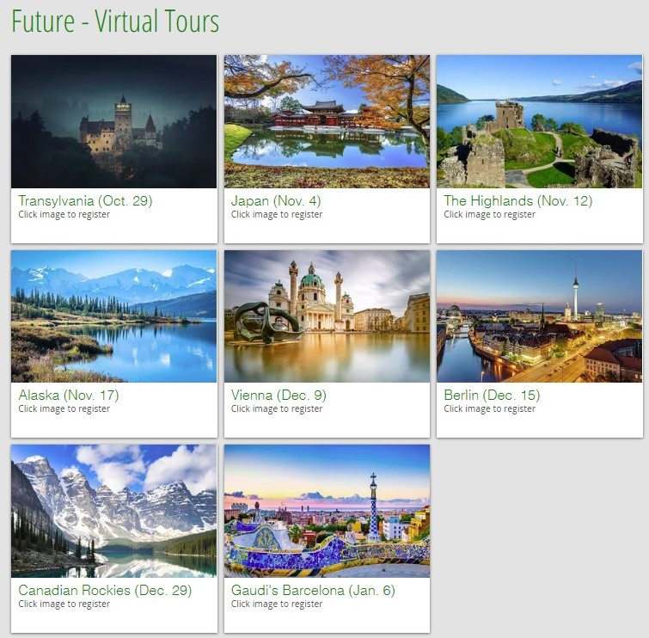
„Girl Travel“ - virtualūs turai
Siūlomos virtualios ekskursijos, jų 2020-21 m. žiemos renginiai išpopuliarėjo „Facebook“ tinkle.
Nemokama, tačiau skatinama gidui duoti arbatpinigių.
Virtualūs turai vyksta „Facebook“ ir „Zoom“, kur gidai žiūrovams pasakoja apie įvairias temas, šalis ar regionus.
2020 m. Helovino proga surengtas virtualus turas po Transilvanijos (Rumunija) mitus ir legendas.
Vėliau bus galima stebėti tiesiogines transliacijas. „Hallowen“ transliacija „Facebook“ tinkle buvo peržiūrėta daugiau nei 100 tūkst. kartų.
Notes:
www.girltraveltours.com/virtual-tours
Their virtual tours have blown up this fall – their first virtual tours this spring and summer drew a few hundred people to them. Now tens of thousands are tuning in.

Slide 46
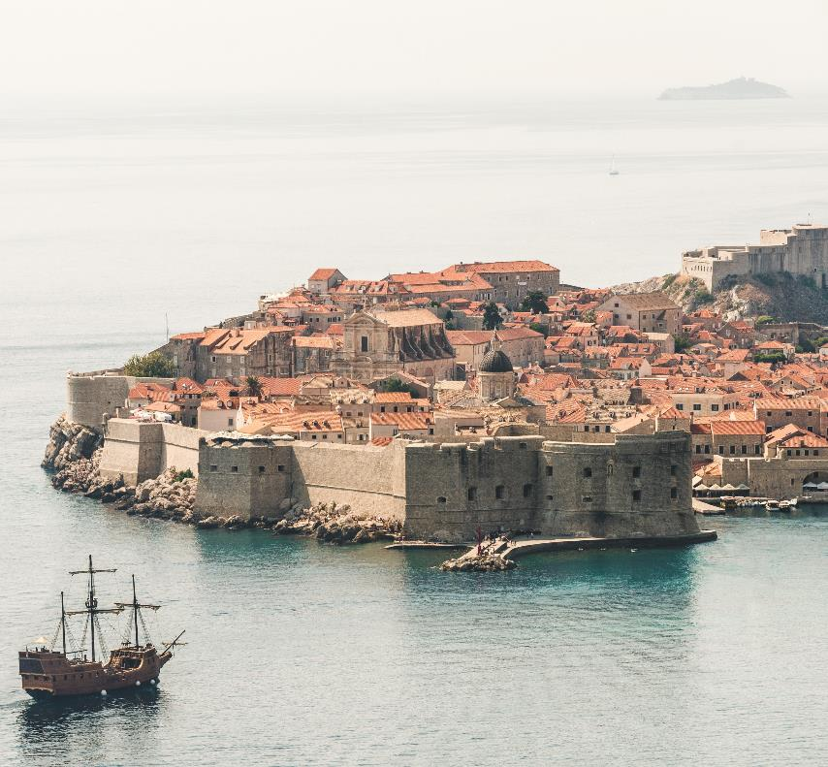
Ekskursija pėsčiomis po Dubrovniko senamiestį
1 valandos ekskursija po Dubrovniką per tiesioginę vaizdo kamerą, kurią siūlo „Tours by Locals“.
Ekskursijos pėsčiomis metu pasakojama apie miesto istoriją, architektūrą, paslėptus brangakmenius ir „Sostų karų“ žaidimo vietas.
Daugelis apžvalgininkų teigia, kad dėl šios ekskursijos jie norėjo ateityje aplankyti šį miestą iš naujo.
- Tiesioginės ekskursijos gali būti investicijos į būsimus klientus.
Gidas Maiklas buvo labai gerai informuotas ir aistringai pasakojo apie savo miestą ir surengė mums įdomią ekskursiją, kuri įkvėpė mus ateityje aplankyti Dubrovniką.
- Ekskursijos apžvalga paimta iš ekskursijos tinklalapio, apžvalgininkė iš Australijos

Slide 47
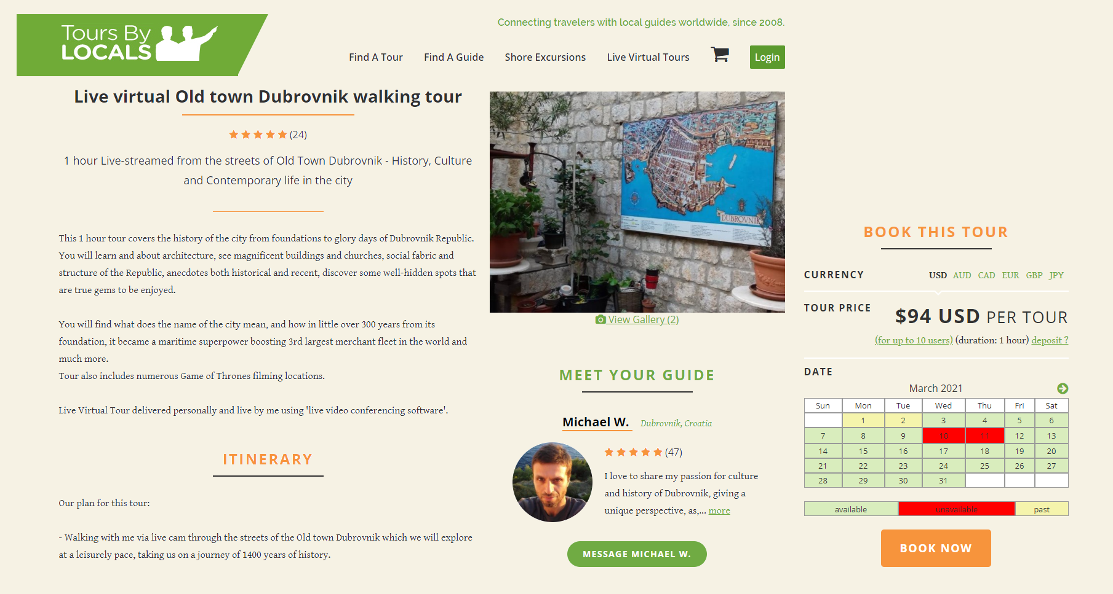
Virtualios ekskursijos - tai pavyzdys, kaip technologijos gali būti panaudotos papildomam turizmo operatorių pajamų srautui gauti

Slide 48
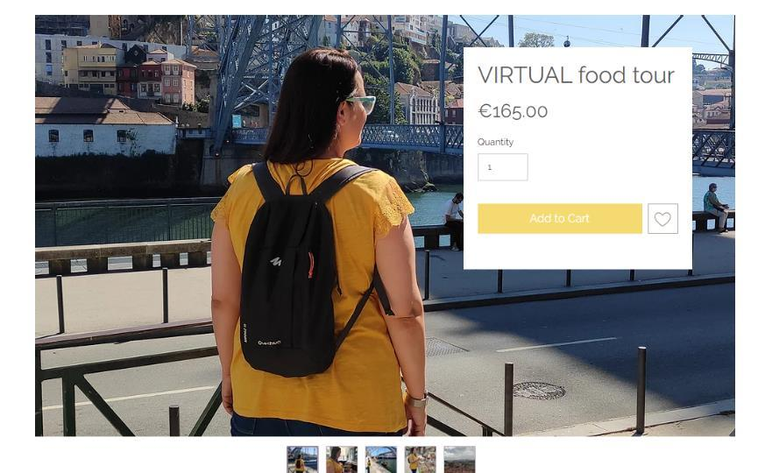
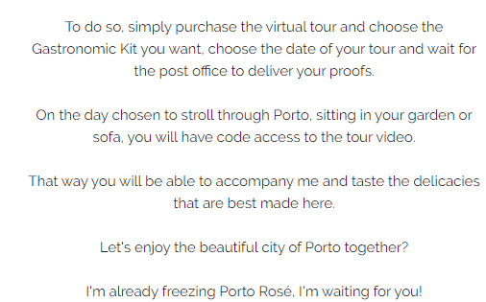
Pusiau įtraukiančių ekskursijų atveju klientai, ruošdamiesi ekskursijai, gauna fizinį daiktą. Pavyzdžiui, maistą, alų arba vyną. Po to kartu su gidu vyksta tiesioginė arba iš anksto įrašyta ekskursija.
https://en.homemadefoodandfun.com

Slide 49
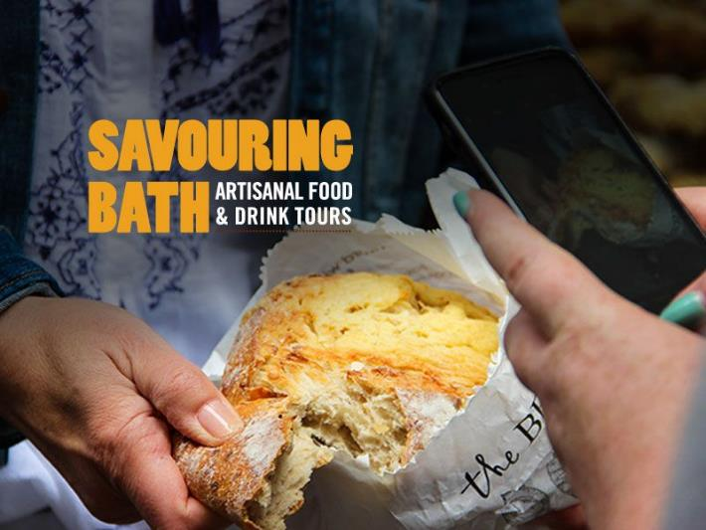
Virtualus turas po Bato kulinarinį paveldą
„Savouring Bath“ siūlomo įprasto turo, kuriame pagrindinis dėmesys skiriamas miesto maisto istorijai ir paveldui, adaptacija.
Ekskursija internetu, „Maisto herojai“ siūlomi su mėginių dėžute ir be jos.
“Tai unikalus būdas pasimėgauti Bato kulinarine scena, nesant mieste, ruošiantis vizitui arba tiesiog smagus būdas daugiau sužinoti apie šią įdomią miesto paveldo dalį.” - Iš ekskursijos aprašymo Savouringbath.com svetainėje
Virtualaus turo metu lankytojai (klientai) galėjo bendrauti su gidais ir užduoti jiems klausimus.
Notes:
https://savouringbath.com/tours/virtual-food-heroes/

Slide 50
Įtraukiantys turai ir virtualioji realybė
Virtualioji realybė (VR) labai išaugo kelionių kategorijose, ypač per Covid-19 krizę. Daugelis vietovių, turizmo valdybų ir muziejų naudoja VR technologijas, kad sudomintų potencialius lankytojus. VR kūrėjai ir įvairios bendrovės suvienijo jėgas, kad sukurtų šios srities turinį. 3D patirtis kuriama naudojant 360º kameras arba kitas skaitmenines laikmenas.
Notes:
https://www.bbc.com/news/business-54658147

Slide 51
Atraskite naująjį Frankfurto senamiestį
DomRömer kvartalas atidarytas 2018 m.
Jis greitai tapo viena populiariausių turistų lankomų vietų Frankfurte - per dieną čia apsilanko daugiau kaip 8000 lankytojų.
Virtuali kelionė po naująjį senamiestį: https://www.deutschland.de/en/topic/culture/frankfurt-has-a-new-old-town-360deg-tour

Slide 52
National Geographic Explore | Oculus Quest
Su „National Geographic Explore“ programa „Oculus Quest“ lankytojai kaip „NatGeo“ fotografai leidžiasi į ekspediciją į Maču Pikču ir atranda inkų citadelę, stebi mumijų garbinimą ir net išgeria šventosios chichos puodelį. Antrosios epinės misijos metu jie tyrinėja Antarktidą.
Pažvelkite čia: National Geographic Explore VR on Oculus Quest | Oculus
National Geographic Explore | Oculus Quest - YouTube

Slide 53
Tiesioginės transliacijos festivaliai
Įvairūs festivaliai, pavyzdžiui, muzikos ir kino festivaliai, taip pat turėjo rasti naujų būdų, kaip pristatyti festivalius savo klientams.
Būdų, kaip tęsti ryšius su savo klientais, išlaikyti savo matomumą muzikos scenoje ir išlaikyti prekės ženklui ištikimus popkultūros turistus.

Slide 54
Islandijos muzikos festivalis „Iceland Airwaves“ vyksta kasmet lapkričio mėnesį Reikjavike. Festivalis kasmet pritraukia tūkstančius užsienio lankytojų į sostinę. 2020 m. dėl Covid-19 apribojimų festivalis buvo perkeltas į internetą pavadinimu „Live from Reykjavík“.

Slide 55
Apibendrinant - VIRTUALAUS TURIZMO GALIMYBĖS
Virtualios realybės naudojimas bet kokia forma gali būti puikus būdas pasiekti naujus klientus ar potencialius lankytojus ten, kur jie dabar yra.
Gali suteikti naują pajamų šaltinį, kai kitos veiklos yra uždaromos.
Virtualioji realybė yra palyginti nauja platforma, tačiau ji turi didelį potencialą turizmo pramonei ateityje, ypač popkultūros turizmui, atsižvelgiant į tai, kad ji yra žaidimų pramonės tęsinys!

Slide 56
5 MODULIO 1 UŽDUOTIS: TURIZMAS ATEITYJE
Apsvarstykite Covid-19 saugias atsargumo priemones, kurias šiais metais turėjote įtraukti į savo veiklą. Apsvarstykite, kaip jas būtų galima pritaikyti ateityje, kuo geriau pasinaudojant gerąja patirtimi. Sudarykite sąrašą visų priemonių, kurias teko įdiegti siekiant užtikrinti socialinį atstumą ir Covid-19 saugią aplinką. Tada įvertinkite jų poveikį įprastinei veiklai. Ar jos pasirodė esančios per daug ribojančios, ar yra kokių nors funkcijų, kurias norėtumėte išsaugoti, kai Covid-19 grėsmė sumažės tiek, kad jų nebereikės naudoti pagal pirminę paskirtį.

Slide 57
Pavyzdžiui, kai kurios institucijos praneša, kad lankytojų pasitenkinimas padidėjo įdiegus bilietus, kuriuos galima užsisakyti ir kurių laikas yra nustatytas, kad nereikėtų laukti eilėse. Kitos institucijos įdiegė virtualias arba savarankiškai vedamas ekskursijas. Yra daug kitų pavyzdžių, kuriuos galite apsvarstyti. Užpildykite šią lentelę:
Išvardykite Covid-19 įdiegtas saugos priemones | Privalumai | Trūkumai | Saugoti ar ne? Kodėl?

Slide 58
5 MODULIO 2 UŽDUOTIS: VIRTUALAUS TURIZMO PATIRTYS
Covid-19 ir poreikis atsiriboti nuo visuomenės paskatino kurti įvairias naujas virtualias patirtis turistams. Pagalvokite, kokiais būdais galėtumėte savo pasiūlymą paversti komercine virtualia patirtimi.
Ką į ją įtrauktumėte?
- Kaip galėtumėte išskirti savo patirtį?
-Kokią kainą galėtumėte imti už šią patirtį?
Išnagrinėkite kitus panašių patirčių pavyzdžius ir jų kainą, kad galėtumėte apsvarstyti tokių patirčių sukūrimo išlaidas ir vertę vartotojui.

Slide 59
TOLIAU: 6 modulis Popkultūros turizmo produktų ir patirčių tvarumas
(Paskutinis šios serijos modulis)

Slide 60
Pagrindiniai 5 modulio informacijos šaltiniai
www.facebook.com/outpaceeu
www.popculturetourism.eu
UNWTO-Global-Guidelines-to-Restart-Tourism.pdf
https://thetourismcolab.com.au/change/23-actions-for-regenerative-tourism/
Slideshow of the day: The Bieber effect or plain selfishness? Visitors destroying Fjaðrárgljúfur | Icelandmag

